Slide 1
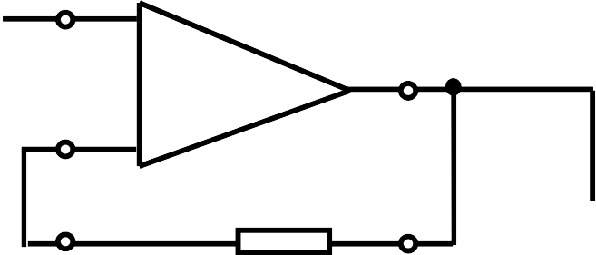

7.4 深度负反馈条件下的近似计算 (P350)
深度 负反馈
输出有限的、不失真的信号x_{o}
|1+AF| >> 1 |A|>>1（理想运放增益无穷大）
x_{o}
则： x_{i} 
 0
净输入信号趋于0！！！
A
1
注意：
①计算闭环 增益时，净 输入信号可 忽略不计！
②微弱的净 输入信号变 化引起输出 信号变化！
v _{i} = v 
i_{i}  0
− v   0
virtual short(虚短)
virtual open(虚断)
+
-
v_{O}
1V
R₁
+
+
v'_{I}
-
A
R_{s}
A=60dB
+
v’_{I}
v_{I}
R₂
v
R_{L}
1mV
1mV
v_{s}
+
v_{F}
-
O
R₃
-
-
-1V
1

Slide 2

7.4 深度负反馈条件下的近似计算 (P350)
实用放大电路都工作在深负反馈状态。
1 x
₌ v_{o}
闭环增益
A =

o
闭环电压增益
A
f
F x_{f}
vf
v _{i}
近似计算方法：应用深负反馈下两个重要结论：
“虚短”+“虚断”
1 电压串联负反馈
2 电压并联负反馈
3 电流串联负反馈
4 电流并联负反馈
i
1
1
1
4

Slide 3
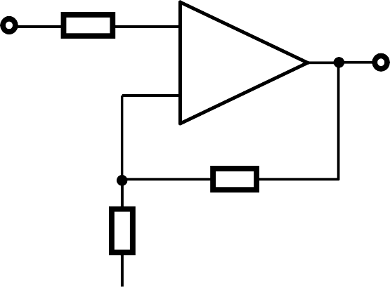
1. 电压串联负反馈
x_{o}  v_{o}
x_{f}  v_{f}  v_{n}
R
虚断：运放输入电流为0
v_{i}
同相端 反相端
v_{p} = v_{i} i₁ = i_{f}

+
-
v_{o}
v _{i}
A
−
i_{f}
v_{f}
i₁ R₁
R_{f}
虚短:运放差分输入电压为0
v_{n} = v_{p} = v_{i}
闭环增益
闭环电压增益
1 x  v_{o}
₌ v_{o } v_{o}
A =

o
A
A
f
F x_{f} v_{f}
vf
v _{i} v_{f}
f
i₁ R₁  i_{f} R_{f}
电压串联 负反馈
1  ^{Rf}
A  A  1  ^{Rf}
i₁ R₁
R₁
f
vf
R₁
i
1
1
1
4

Slide 4
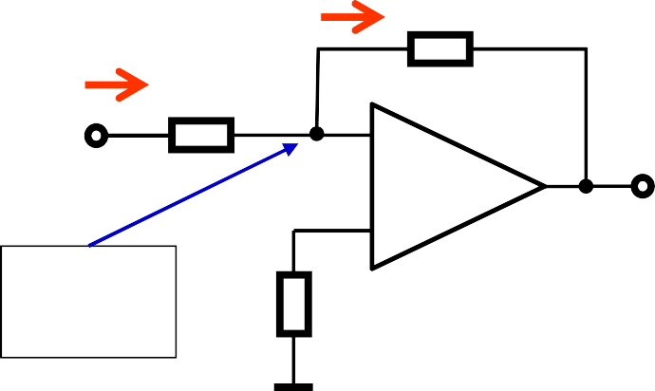
2. 电压并联负反馈
x_{o}  v_{o}
x_{f}  i_{f}
i_{f}
R_{f}
虚断：运放输入电流为0
i
反相端 同相端
1
R₁
i₁ = i_{f}
v_{p} = 0
v_{i}
-
+
v_{o}
A
虚地
R₂
虚短:运放差分输入电压为0
v_{n}= v_{p} = 0
闭环增益
闭环电压增益
1 x
v_{o}
₌ ^{v}o vo vo  Af
A =

o
A


− ^{Rf}
f
F x_{f}
i_{f}
vf
v _{i} i₁ R₁ i_{f} R₁ R₁
R₁
− R_{f}
可直接
₌ v_{o }  i_{f} R_{f}
v i R
A
− ^{Rf}
R
推导
vf
i
1
1
1
4

Slide 5
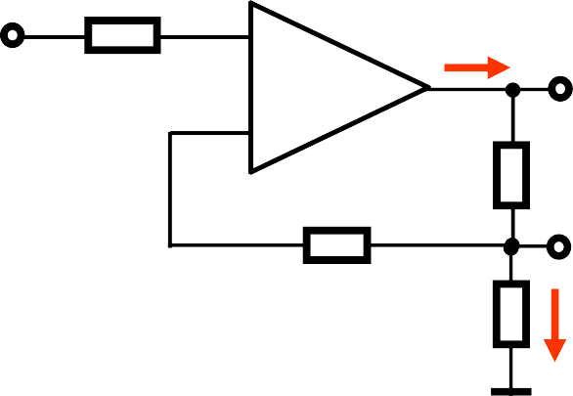
3. 电流串联负反馈
x_{o}  i_{o}
x_{f}  v_{f}  v_{n}
R
i_{o}
虚断：运放输入电流为0
v_{i}
同相端 反相端
+ _{A}
-
v_{p} = v_{i}
i_{o} =i₁
+
v_{o}
−
i₁
R_{L}
R_{f}
R₁
虚短:运放差分输入电压为0
v_{p} = v_{n}
闭环增益
闭环电压增益
1 x  i_{o} i_{o}
₌ ^{v}o  io RL
v _{i} v_{f}
R_{L}
A =

o

A
A R
f
F x_{f} v_{f} i₁ R₁
1
vf
f L
R₁
₌ ^{v}o  io RL
v i R
R_{L} R

可直接
A
R₁
推导
vf
i
1
1
1
5

Slide 6
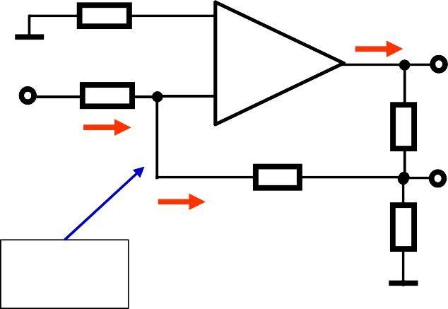
4. 电流并联负反馈
x_{o}  i_{o}
x_{f}  i_{f}
R₃ R₄
i
虚断：运放输入电流为0
同相端 ^{v}p ⁼ ⁰
反相端 i₄ =i_{f}
虚短:运放差分输入电压为0
v_{n} = v_{p} = 0
闭环电压增益
+ _{A}
-
o
+
v_{o}
−
v_{i}
R_{L}
i
4
i_{f}
R_{f}
R₁
i_{o} +i_{f} R₁
虚地
i_{f} R_{f} 
闭环增益
 
1 x  i_{o}
₌ v_{o}
R_{L}
A =

o
A
^{io RL}  A
f
F x_{f} i_{f}
vf
v _{i} i₄ R₄
f
R₄

R_{L}
R4
   1+ ^{Rf}
A    1+ ^{Rf}

R₁





vf

R₁

Slide 7
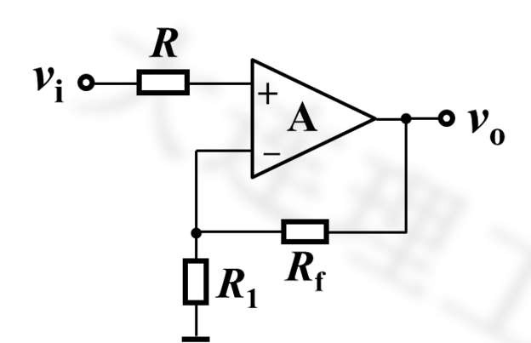
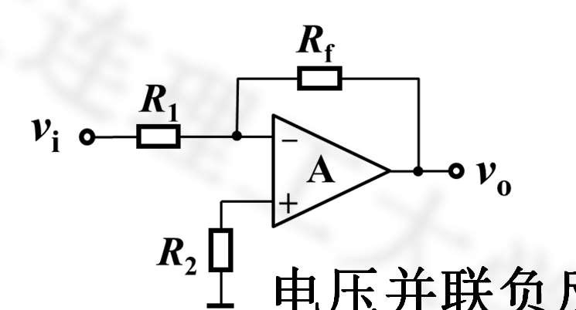
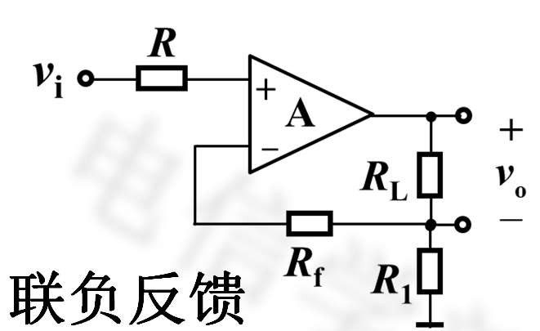
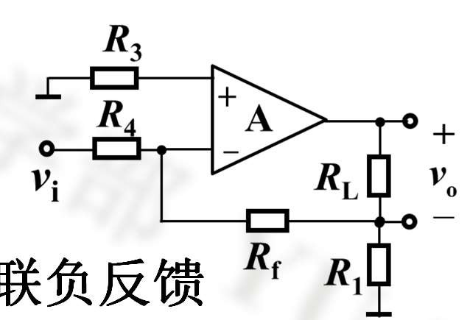
7.4 深度负反馈条件下的近似计算
电压并联负
电压串联负反馈
反馈
R_{f}
A_{f}  R_{f}
A   ^{Rf}
A  A  1
vf
f
vf
R₁
R₁
联负反馈
联负反馈
电流串
电流并
1
R_{L}
R_{f} 
R_{f}  R_{L}
A_{f} 
Avf

A_{f}  1+ _{R }
Avf
   1+

R₁
R₁

1 
 R1  R4

Slide 8
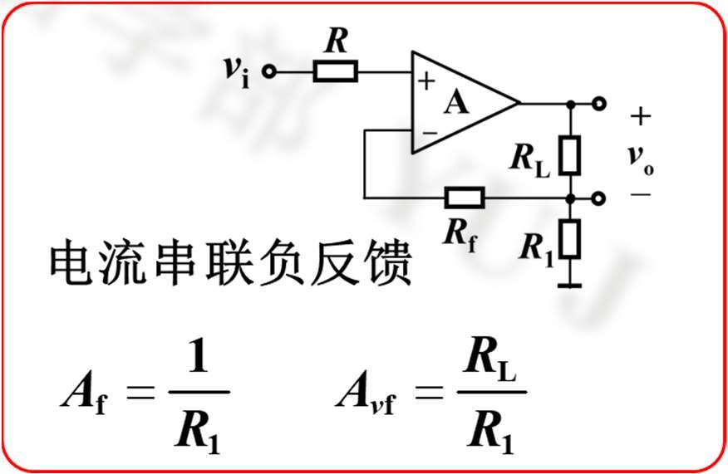
例：带R_{e}的BJT共射电路
  ( R_{c} //R_{L} )
小信号分析结果： vf
A  
+V_{CC}
^{C}b2
r_{be}  (1   )R_{e}
^{R}b1 ^{C}b1
R_{c}
β足够大（开环增益大），且R_{e}足够 大（闭环增益足够小）时，满足深 度负反馈条件。
v_{o}
v_{i}
^{R}b2
R_{L}
R
− R_{c} //R_{L}
e
A
vf
R_{e}
电流串联负反馈
（1）反馈类型?
R_{c} //R_{L}
（2）闭环电压放大倍数 BJT的交流小信号负载是R_{c} //R_{L}
-R_{e}
− R_{c} //R_{L}
对比套用公式： A
vf
R_{e}

Slide 9
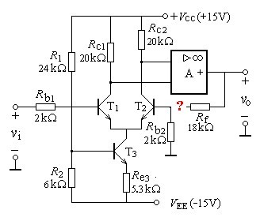
例题：回答下列问题。
① 若要实现电压串联 反馈, R_{f} 应接向何处?
已经是电压反馈
串联反馈，反馈点接 另一个输入端。
R_{f} 应接T2基极

Slide 10
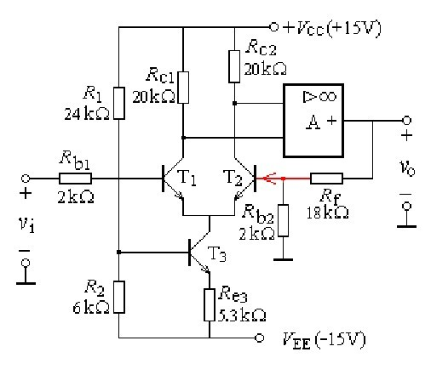
例题：回答下列问题。
②要实现电压串联负反馈, 运放输入端极性如何确定？
+
-
+
-
假设输入端瞬时极性为 +
则T1集电极的极性为 -
串联负反馈要求A输出极性为正 因此A接T1的端为反相端
A接T2的端为同相端
+

Slide 11
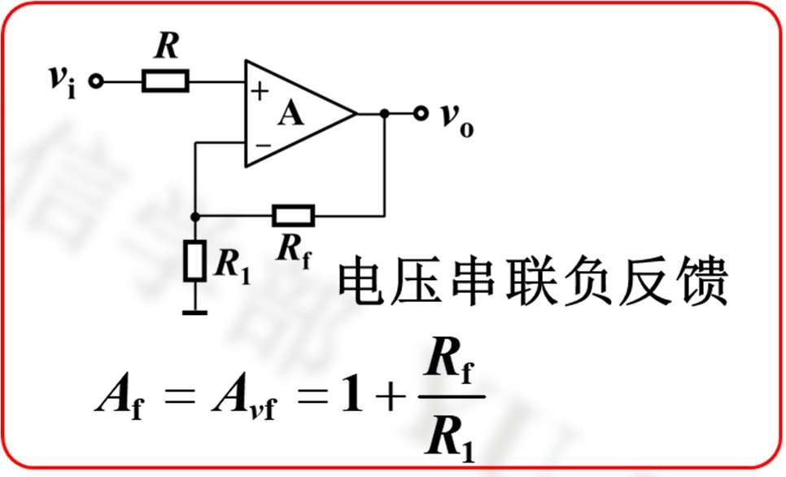
例题：回答下列问题。
③求引入电压串联负反馈后 的闭环电压增益
虚短虚断分析法（略） 对比套用公式法：
+
-
R_{f}
^{R}b2
R_{f}
则闭环电压增益为： A  1
vf
Rb2

Slide 12
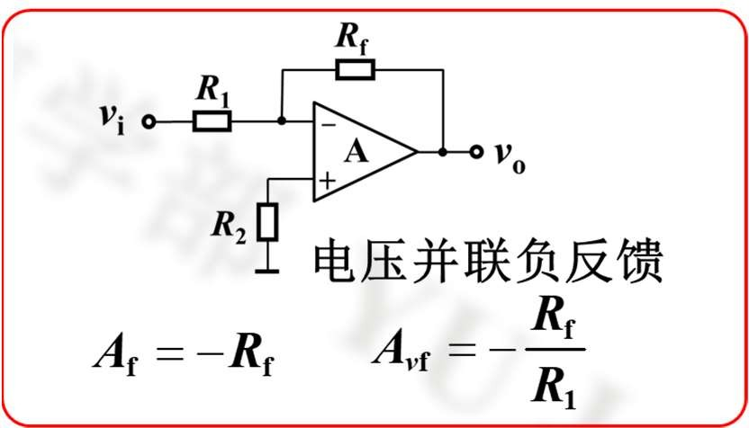
例题：回答下列问题。
④ 若要实现电压并联 负反馈呢?
并联反馈，反馈点与 输入接同一个输入端。
R_{f} 应接T1基极 判断A的同/反相端。
-
+
-
-
+
^{R}b1
R_{f}
_{A}
− ^{Rf}
vf
Rb1

Slide 13
例题：回答下列问题。
⑤ 求静态时运放A的 共模输入电压。 求差放的静态输出电压
I  ^{VR2 VBE}  1mA
C3
^{R}e3

^{V}CC ^{V}EE
R₂  6 V
VR2
R₁  R₂

^{I}C3
 0.5 mA
^{I}C1 ^{ I}C2
2
^{V}C1 ^{ V}C2
V_{CC}  I_{C1} R_{c1}  5 V

VC1 VC2
5 V
^{V}IC
2

Slide 14
7.5 负反馈对放大电路性能的影响
1 对增益稳定性的影响
2 对输入电阻的影响
3 对输出电阻的影响
4 对带宽/通频带的影响
5 对非线性失真的影响
6 对噪声的影响
14

Slide 15
1 对增益稳定性的影响
提高增益的稳定性
A
A 
f
1  AF
1
dA_{f}
dA
⋅


A_{f} (1  AF) A
即闭环增益相对变化量比开环的缩小了1+AF倍
例：A=1000±10% 即 dA/A=10%
当F=0.1即1+AF≈100时，则dA_{f} /A_{f} =10%
即 A_{f} =10±0.1%
15

Slide 16
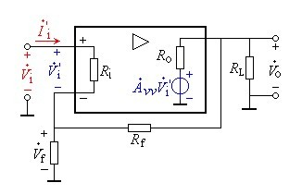
2 对输入电阻的影响
与输入反馈类型有关：
(1) 串联反馈:
R_{if} 增大

 
○
V_{i}
V V
R

i f
if
_{I}_{i}

V_{i} R_{i}

 

V_{o} V_{f}
  1 
 R_{i}

○
V V
 
i o
 1  A F  R_{i}
Rif
(2) 并联反馈:
^{R}if ^{减小}
R_{i}
R 
if
1  A F
16

Slide 17
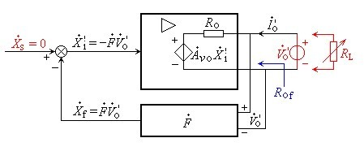
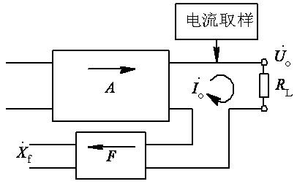
3 对输出电阻的影响
与输出反馈类型有关：
负载变化也能得到稳定的v_{o} 负载变化也能得到稳定的i_{o}
(1) 电压反馈: R_{o}↓ (1/1+AF)
(2) 电流反馈:
R_{o}↑(1+AF)
17
17

Slide 18
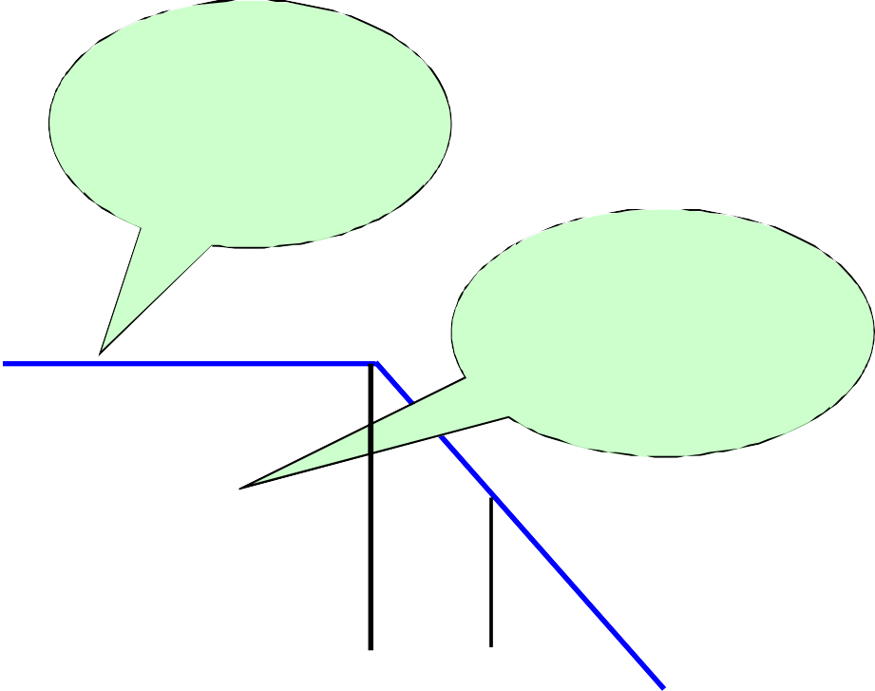
4 对带宽/通频带的影响 (P360)
负反馈时，A_{f}比A缩小1+AF倍 上限频率扩展1+AF倍
开环幅频 响应
⬥ HF
  _{H} (1  AF )
闭环幅频 响应
A
下限频率降低1+AF倍
A_{f}
⬥ _{L}
⬥ 
LF
1  AF
⬥ _{H}
带宽扩展1+AF倍
⬥ HF
⬥
BW_{f}  _{HF}  (1  AF )_{H}
增益-带宽积不变： BW  A  BW_{f}  A_{f}

Slide 19
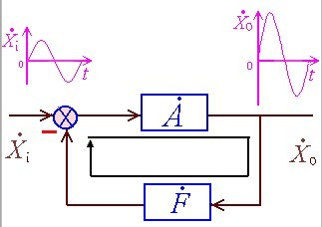



5 对非线性失真的影响
 1
A
f
_{F}
反馈前：
存在非线性失真！
反馈后： 非线性失真减小！
适用范围：负反馈只能改善放大器内部所产生的非线性失真。 若输入信号本身就是失真波形，则不能靠引入负反馈来改善。

Slide 20
6 对噪声的影响
抑制反馈环内噪声
适用范围：负反馈只能减低放大器内部所产生的噪声， 但需加前置低噪声放大器(Refer to Fig.7.4.2 on p345) 因为引入负反馈后，放大电路的信噪比并没有提高。 若输入信号本身含噪，则不能靠引入负反馈来抑制。
20

Slide 21
7.5 负反馈对放大电路性能的影响
负反馈对运放性能的改善因子为(1+AF)！
Cost: The close-loop gain is reduced by the factor
代价
(1+AF) compared to the basic amplifier.
闭环增益减小(1+AF) 倍
Stability: There is a possibility that the feedback circuit
稳定性
may become unstable (oscillate) at high frequencies (反馈过深，高频振荡，不稳定).

Slide 22
7.5 负反馈对放大电路性能的影响
为改善性能引入负反馈的一般原则：
• 要稳定直流量—— 引直流负反馈
• 要稳定交流量—— 引交流负反馈
• 要稳定输出电压——
引电压负反馈
• 要稳定输出电流——
引电流负反馈
• 要增大输入电阻——
引串联负反馈
• 要减小输入电阻——
……
引并联负反馈

Slide 23
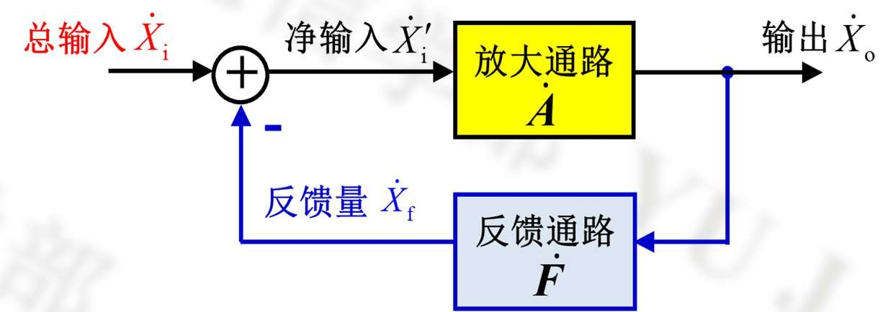
7.6 负反馈放大器的稳定性
在某些频率处，A 产生的附加相移达到180，使负反馈变 成了正反馈，造成系统不稳定.
现象：在不加任何输入信号的情况下，放大电路仍会产生 一定频率的信号输出。
→自激振荡
1 自激振荡条件
2 稳定工作条件
3 相位和增益裕度
4 频率补偿

Slide 24

1 自激振荡条件
_{A}
1  A F

闭环增益
A_{f} =
如果在某一频率处，
1  A F =0
即： A F  1
则 A _{f} =
1) 幅值条件
2) 相位条件
自激振荡
| A F | 1
_{AF} = _{A}+ _{F} = (2n+1)  ，其中n =0, 1, 2, 3…
24

Slide 25
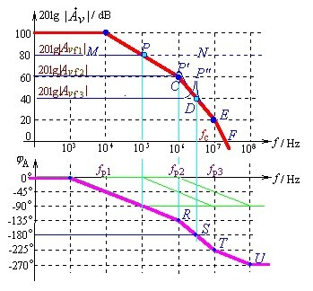
2 稳定工作条件
例: 三极点放大器
_{V}
10⁵

o
开环增益
A_{v}  
_{V}
f
10⁴
f
10⁶
f
10⁷
id
(1  j
)(1  j
)(1  j
)
三个极点: f_{p1}, f_{p2}, f_{p3；}
当 _{A}=－180, A反相！ 即 f = f_{c} (at S) , 负反馈变成正反馈； 如果此时AF=1， 则自激振荡！
25

Slide 26
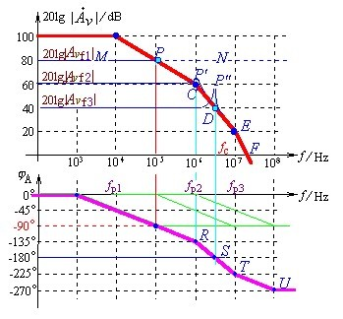

 1
判断自激的方法
A
f
_{F}
当 AF=1 (A=1/F),
检查 _{A}=－180 ?
1/F
基A本F放大1 点电
稳定 稳定
_{A}=-90
_{A}=-135
_{A}=-180
F₁=10⁻⁴ (P)
F₁=10⁻³(P')
F₁=10⁻²(P'')
F ↑
振荡!
稳定原则： 20dB/十倍频程 段 是 稳定的 (单极点、双极 点放大器)
三极点放大器不稳定!
反馈深度越深，越容易自激。

Slide 27
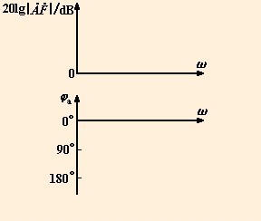
3 相位和增益裕度
G_{m}
^{ω}180
ω₀
φ_{m}
相位裕度: φ_{m} ≥ 45
增益裕度: G_{m}≤ -10dB

Slide 28
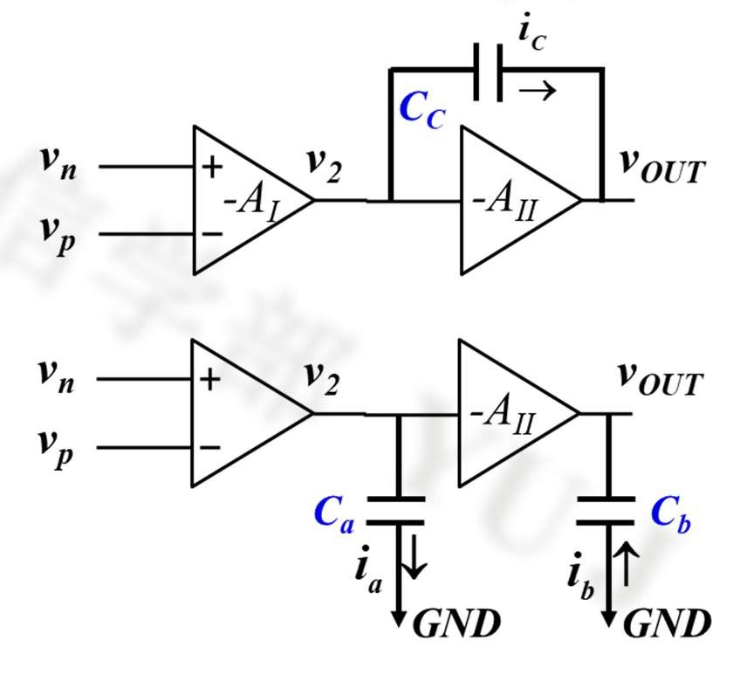
4 频率补偿
ref to: p367-369
1. 主极点补偿
（1）增加主极点（P368图7.8.4）
（2）改变主极点
2. 密勒补偿
在电压增益级上并联一个较 小的电容Cc，可达到减小主极点 和增大第二极点的效果，从而实 现稳定的运算放大器。

Slide 29
电容滞后补偿（改变主极点） 在放大器时间常数最大的那一级里
并接补偿电容C。
A₁
A₂
A/dB
^{R}o1
C
^{R}i2
b′ (－45°)
－45°
80
－20dB/10倍频程
－
－135°
60
20dB/10^{倍频程}
－40dB/10倍频程
40
加电容补偿后 的开环特性
20
(－135°) －225°
－40dB/10倍频程
1 1
a′
0
A′_{f}＝ _{F′} ＝ _{.1} (20dB)
0
f / kHz
0.001
0.01
0.1
1
10
100
( f₃ )
1000
－20
( f₁′ )
(补偿后的开环带宽)
( f₁ )
( f₂ )
(补偿后的闭环带宽)
－60dB/10倍频程
(－225)°
－40
－60dB/10倍频程

Slide 30
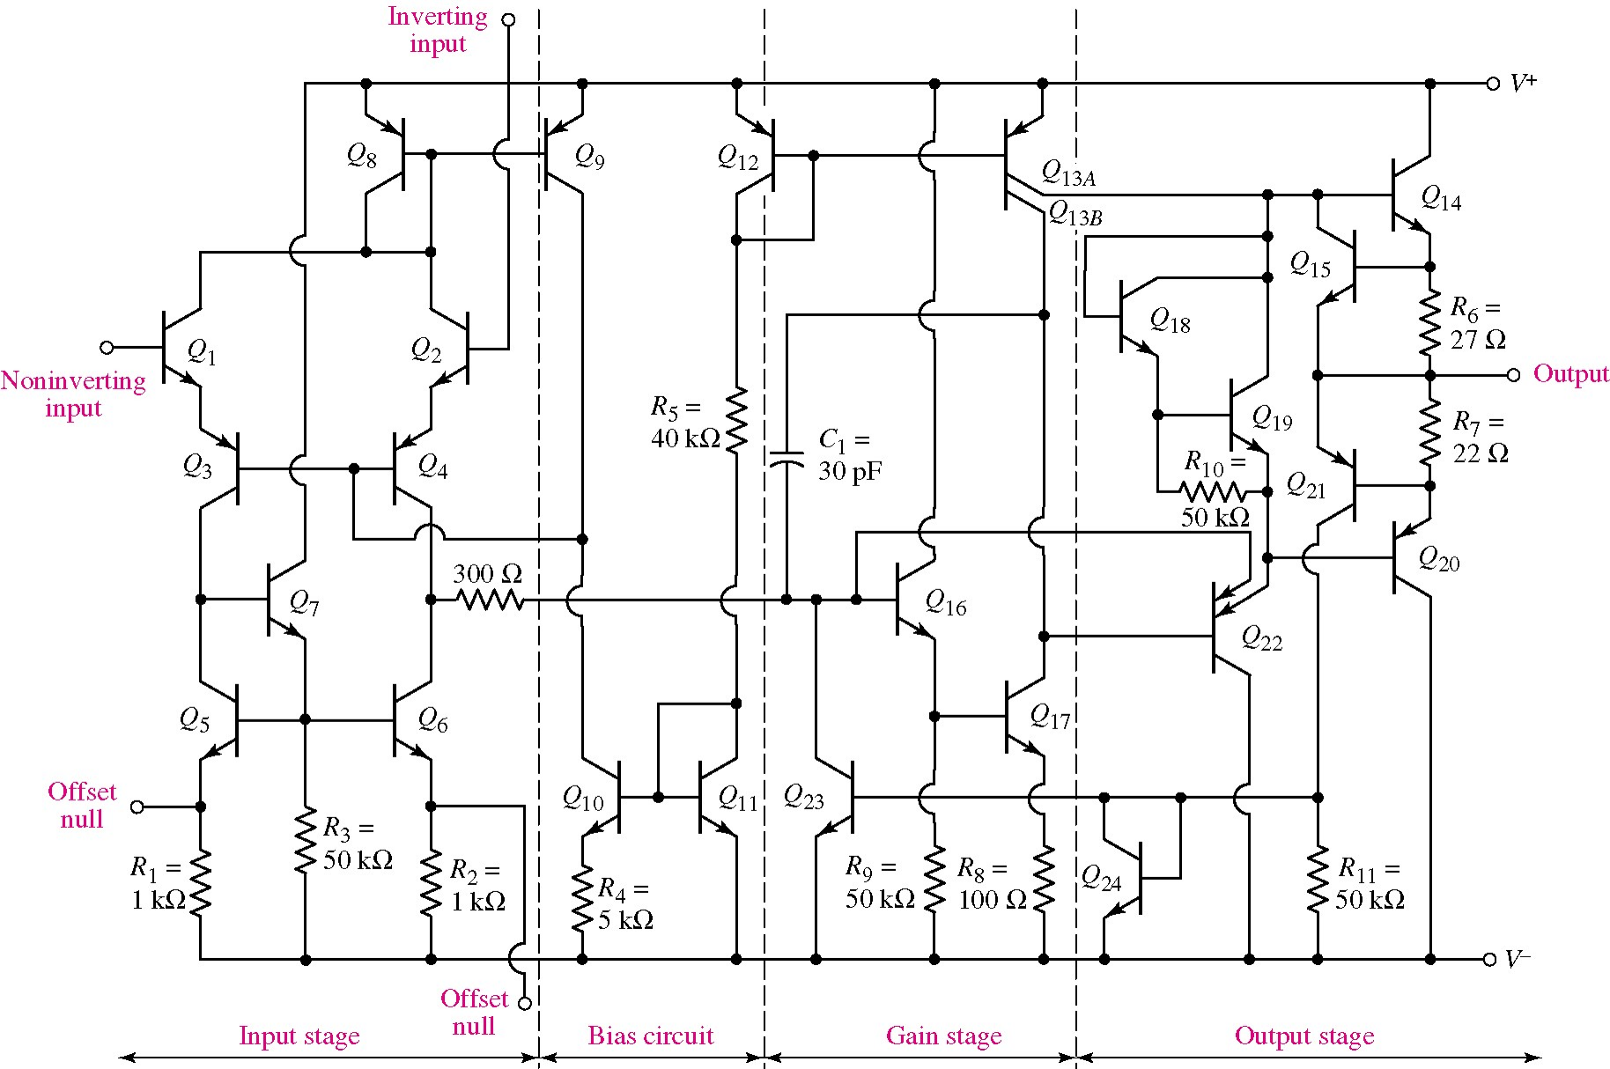
集成运放中的密勒补偿电容

Slide 31

7 反馈放大电路
小结 掌握：判断反馈放大电路的类型
掌握：深度负反馈条件下的闭环增益计算 掌握：根据要求设计反馈放大电路
预习：模拟运算电路（第2章）
作业
P378 7.5.2 重要！
7.4.4 , 7.4.5
3
31
练习（不交）： P374: 7.2.1, 7.2.2, 7.2.
自学 FA Design: P355: 例 7.6.1

